Slide 1
Порядок организации и проведения ГИА, сочинения ( изложения) в11-х классах в 2026 году
Всю необходимую информацию можно получить у ответственного за организацию и проведение ГИА – 11 заместителя директора по УВР О.Н. Михайловой
в кабинете 214.
Информация размещена на школьном сайте.
https://school.tver.ru/school/51/static_pages/1033

Slide 2
Формы проведения ГИА
11 класс: В форме единого государственного экзамена (ЕГЭ) с использованием КИМ – для обучающихся общеобразовательных организаций
11 классы: В форме государственного выпускного экзамена (ГВЭ) – для обучающихся детей-инвалидов(справка МСЭ); для обучающихся с ОВЗ, имеющих заключение ПМПК.

Slide 3
Перечень выпускных экзаменов в 11 классе в 2024 году
количество обязательных экзаменов – 2 (русский язык и математика);
Математику выбираем только одного уровня (база или профиль);
предметы по выбору: физика, химия, биология, литература, география, история, обществознание, иностранные языки (английский, немецкий , французский, испанский, китайский), информатика и ИКТ.
(изменение предметов – подтвердить документально)

Slide 4
Минимальные баллы для подачи документов в вузы, утвержденные Минобрнауки в 2025 – 2026 учебном году
Предметы | Баллы
Русский язык | 40
Математика профильного уровня | 40
Физика | 39
Обществознание | 45
История | 36
Информатика | 44
Иностранный язык | 30
Литература | 40
Биология | 39
География | 40
Химия | 39

Slide 5
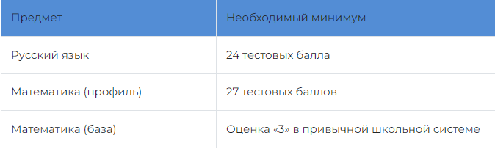
В 2026 году для получения аттестата установлены следующие минимальные пороги...

Slide 6
Участники ГИА
К ГИА допускаются обучающиеся, не имеющие академической задолженности и в полном объеме выполнившие учебный план или индивидуальный учебный план (имеющие отметки не ниже удовлетворительных).
Защитившие проект на ступени среднего общего образования.
Получившие зачет на итоговом сочинении.

Slide 7
Итоговое сочинение (Зачет)
Расписание (дата проведения итогового сочинения):
Итоговое сочинение по литературе проводится в первую рабочую среду декабря, февраля и апреля. В текущем учебном году это следующие даты:
3 декабря — основная дата;
4 февраля — запасная дата;
8 апреля — запасная дата
Продолжительность написания итогового сочинения (изложения) составляет 3 часа 55 минут (235 минут).
Для участников итогового сочинения (изложения) с ОВЗ, детей-инвалидов и инвалидов продолжительность написания итогового сочинения (изложения) увеличивается на 1,5 часа.

Slide 8
Заявление на сочинение
Для участия в итоговом сочинении (изложении) обучающиеся XI (XII) классов подают заявления и согласия на обработку персональных данных в образовательные организации, в которых обучающиеся осваивают образовательные программы среднего общего образования.
    Участники итогового сочинения (изложения) с ОВЗ при подаче заявления на участие в итоговом сочинении (изложении) предъявляют копию рекомендаций ПМПК, а участники итогового сочинения (изложения) – дети-инвалиды и инвалиды – справку, подтверждающую инвалидность.

Slide 9
Удаление с экзамена
    Во время проведения итогового сочинения (изложения) участникам итогового сочинения (изложения) запрещено иметь при себе средства связи, фото-, аудио и видеоаппаратуру, справочные материалы, письменные заметки и иные средства хранения и передачи информации, собственные орфографические и (или) толковые словари, пользоваться текстами литературного материала (художественные произведения, дневники, мемуары, публицистика, другие литературные источники).
Участники итогового сочинения (изложения), нарушившие установленные требования, удаляются с итогового сочинения (изложения) членом комиссии по проведению итогового сочинения (изложения).

Slide 10
  Повторный допуск к написанию итогового сочинения (изложения)
обучающиеся XI (XII) классов, экстерны, получившие по итоговому сочинению (изложению) неудовлетворительный результат («незачет»);
обучающиеся XI (XII) классов, экстерны, удаленные с итогового сочинения (изложения) за нарушение требований, установленных пунктом 27 Порядка;
обучающиеся XI (XII) классов, экстерны и лица, перечисленные в подпункте 2.1.2 настоящих Методических рекомендаций, не явившиеся на итоговое сочинение (изложение) по уважительным причинам (болезнь или иные обстоятельства), подтвержденным документально;
обучающиеся XI (XII) классов, экстерны и лица, перечисленные в подпункте 2.1.2 настоящих Методических рекомендаций, не завершившие написание итогового сочинения (изложения) по уважительным причинам (болезнь или иные обстоятельства), подтвержденным документально.

Slide 11
Ознакомление с результатами и срок действия
С результатами итогового сочинения (изложения) участники могут ознакомиться в МОУ СОШ №51 после утверждения результатов ГЭК.
Итоговое сочинение (изложение) как допуск к ГИА – бессрочно.
Итоговое сочинение в случае представления его при приеме на обучение по программам бакалавриата и программам специалитета действительно в течение четырех лет, следующих за годом написания такого сочинения.

Slide 12
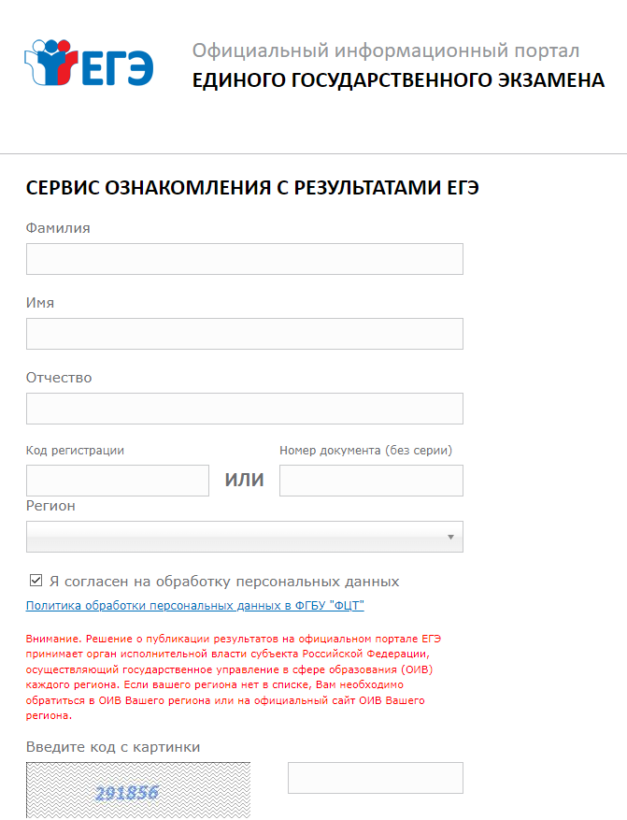
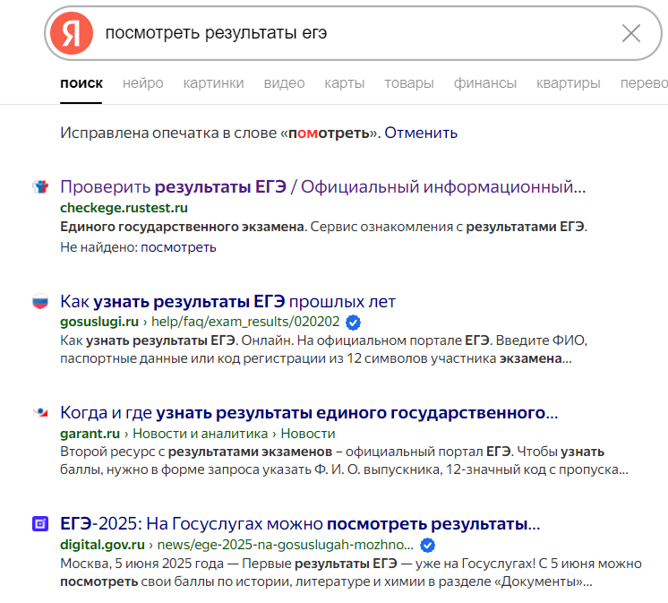

Slide 13
Процедура проведения сочинения (изложения) ;экзамена
В продолжительность сочинения (изложения) ; экзаменов по учебным предметам не включается время, выделенное на подготовительные мероприятия.
Для обучающихся с ОВЗ, детей – инвалидов продолжительность ОГЭ увеличивается на 1,5 часа

Slide 14
Проведение экзамена
Экзамены по всем учебным предметам начинаются в 10.00
В день экзамена участник прибывает в ППЭ не позднее 9.15 по местному времени.
Если участник опоздал на экзамен (но не более, чем на 2 часа), то он допускается к экзамену, но время работы не продлевается, повторный инструктаж не проводится.
Участник экзамена допускается в ППЭ только при наличии у него документа, удостоверяющего его личность.

Slide 15
Проведение экзамена
Экзамен проводится в ППЭ.
ППЭ оборудованы камерами видеонаблюдения и рамками мелатллоискателя.
На время проведения экзаменов в аудиториях закрываются стенды, плакаты.
Аудитории, выделяемые для проведения экзаменов по русскому языку, оснащаются средствами воспроизведения аудиозаписи.
В каждой аудитории не менее двух организаторов.
Экзамен проводится в спокойной и доброжелательной обстановке.

Slide 16
До начала экзамена организаторы проводят инструктаж.
Начало и окончание экзамена фиксируется на доске.
Записи на КИМ, черновиках не обрабатываются.

Slide 17
Во время экзамена:
Обучающиеся не должны общаться друг с другом
Перемещаться по аудитории
Могут выходить из аудитории и перемещаться по ППЭ в сопровождении одного из организаторов. (экзаменационные материалы остаются на рабочем столе)

Slide 18
Запрещается:
Обучающимся -иметь при себе средства связи, электронно-вычислительную технику, фото, аудио и видеоаппаратуру, справочные материалы.
Организаторам –оказывать содействие обучающимся.
Выносить из аудитории и ППЭ экзаменационные материалы на бумажных и электронных носителях, фотографировать экзаменационные материалы.
Лица, допустившие нарушения, удаляются с экзамена. К пересдаче экзаменов не допускаются.

Slide 19
Проведение экзамена
Во время экзамена на рабочем столе обучающегося, помимо ЭМ, находятся:
а) ручка (гелевая или капиллярная с чернилами черного цвета);
б) документ, удостоверяющий личность;
в) лекарства и питание
г) черновики
Иные вещи обучающиеся оставляют в специально выделенном до входа в ППЭ месте для хранения личных вещей обучающихся.

Slide 20
Некоторые предметы, которыми можно пользоваться на ЕГЭ:
По биологии и географии: непрограммируемый калькулятор, который может производить лишь арифметические операции (сложение, вычитание, умножение, деление, извлечение корня) и вычисления тригонометрических функций.
По литературе: орфографический словарь. Как правило, словари предоставляет школа, в которой проходит экзамен, или та, в которой учатся участники.
По математике: линейка, не содержащая справочной информации.
По физике: линейка, непрограммируемый калькулятор.
По химии: непрограммируемый калькулятор, периодическая система химических элементов Д. И. Менделеева, таблица растворимости солей, кислот и оснований в воде, электрохимический ряд напряжений металлов.

Slide 21
После окончания экзамена
Все экзаменационные материалы упаковываются, запечатываются и передаются уполномоченным РЭК муниципальному координатору для шифровки

Slide 22
Повторно к сдаче ГИА допускаются:
11класс - получившие на ГИА неудовлетворительный результат по одному из обязательных учебных предметов ;
не явившиеся на экзамены по уважительным причинам (болезнь или иные обстоятельства, подтвержденные документально);
не завершившие выполнение экзаменационной работы по уважительным причинам (болезнь или иные обстоятельства, подтвержденные документально);
апелляция которых о нарушении установленного порядка проведения экзамена конфликтной комиссией была удовлетворена;
результаты которых были аннулированы ГЭК в случае выявления фактов нарушений установленного порядка проведения ГИА, совершенных лицами, указанными в пункте 37 Порядка.

Slide 23
Пересдача в июле
С 2024 года выпускники имеют возможность пересдать ЕГЭ по одному учебному предмету..
Первый результат анулируется.
При принятии решения пересдать ГИА в форме ЕГЭ по математике выпускник 11 класса имеет право изменить уровень ЕГЭ по математике (с базового уровня на профильный либо, наоборот, с профильного уровня на базовый) .
В случае если участник ГИА не явился на пересдачу или не завершил выполнение экзаменационной работы по уважительным причинам (болезнь или иные обстоятельства), подтвержденным документально, предыдущий полученный результат ЕГЭ по данному учебному предмету сохраняется без принятия решения председателем государственной экзаменационной комиссии субъекта Российской Федерации (далее – ГЭК) о его аннулировании.

Slide 24
Пересдача в сентябре
Обучающиеся, не прошедшие ГИА или получившие неудовлетворительные результаты:
11класс- более чем по одному обязательному предмету, либо получившим повторно неудовлетворительный результат по одному из этих предметов на ЕГЭ в дополнительные сроки,
предоставляется право пройти ГИА по соответствующим предметам в сентябре 2026г.

Slide 25
Подача апелляций
Выпускники имеют право подать апелляцию в письменной форме в конфликтную комиссию:
о нарушении процедуры проведения экзамена – в день проведения экзамена, не выходя из ОУ-ППЭ,
о несогласии с выставленными баллами- в течение 2-х дней после официального объявления результатов экзамена. (Баллы могут быть изменены как в сторону повышения, так и в сторону понижения.)
Апелляции по содержанию КИМ не принимаются.

